Slide 1
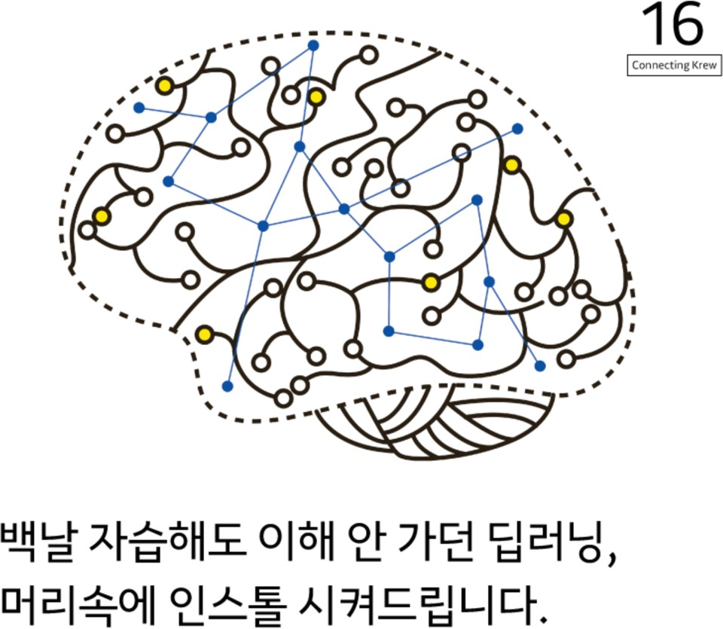
@kakao
하용호

Slide 2
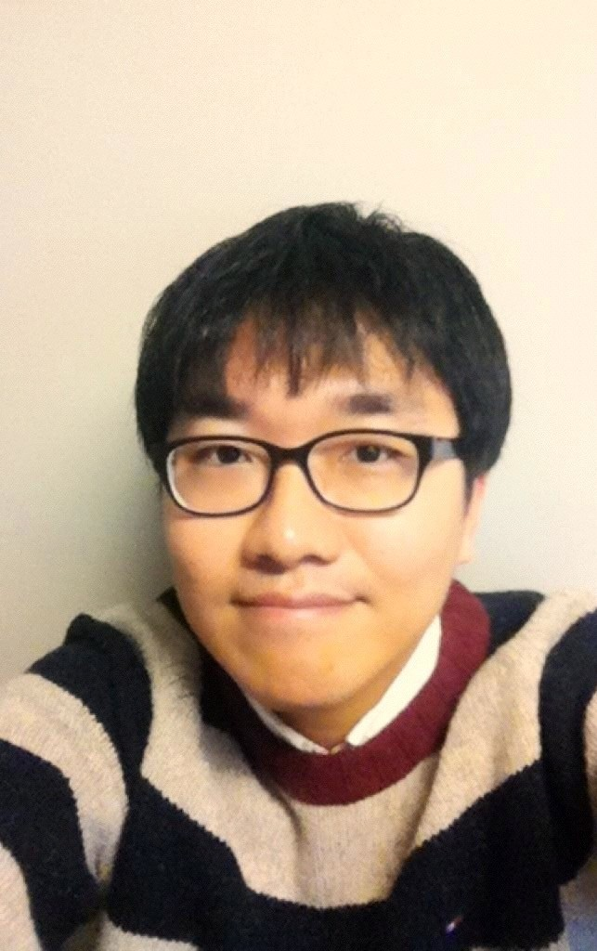

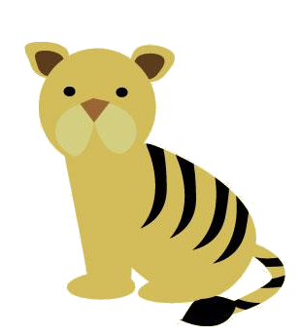
하용호
용 호
오랜만이죠? 이 짤?

Slide 3
딥러닝이 뜨긴 떴습니다.

Slide 4
딥러닝 가능케한 3대장
빅데이터
이제는 식상한 용어지만 하여간 있다!
GPU
다나와 가서 사면 된다!
알고리즘
아..

Slide 5
뭔가 옛날에 뉴럴넷은 배웠는데..
혼자서 공부하려고 인터넷을 뒤져보지만
빡셉니다…
예습, 자습, 복습 - 인간이 할 수 없는 세가지 일

Slide 6
일단 단어들부터 보통이 아닙니다.
Stochastic Gradient Decent
DropOut
ReLU
MaxPooling
Convolution
SoftMax

Slide 7
근데 이것도 한번 보시죠
Hash Browns
French Fries
McFlurry
McMuffin
BigMac

Slide 8
근데 이것도 한번 보시죠
해시 브라운
프렌치프라이
맥플러리
맥머핀
빅맥
사실 별거 아닌건데 외국인 만난것처럼 당황해서 그렇습니다.

Slide 9
조선시대 조상님이 맥도날드 메뉴보면 얼마나 겁날까요?
근데 사실 그냥 먹는 이야기. 별거 없죠. 그분들도 금방 적응하실 겁니다.
이 시간을 통해, 딥러닝도 편안하게 느끼게 되셨으면 좋겠습니다.

Slide 10
딥러닝이 글케 좋아?

Slide 11
컴퓨터에게 그림을 주고
문제?
개인지 고양이인지 판단하게 하시오?
이 프로그램 어떻게 짜지?

Slide 12
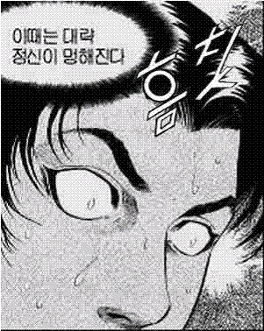
(이제는 식상한 짤… 이 짤을 쓰는 내가 부끄럽네요)

Slide 13
딥러닝으로 만든 코드를 봅시다.

Slide 14
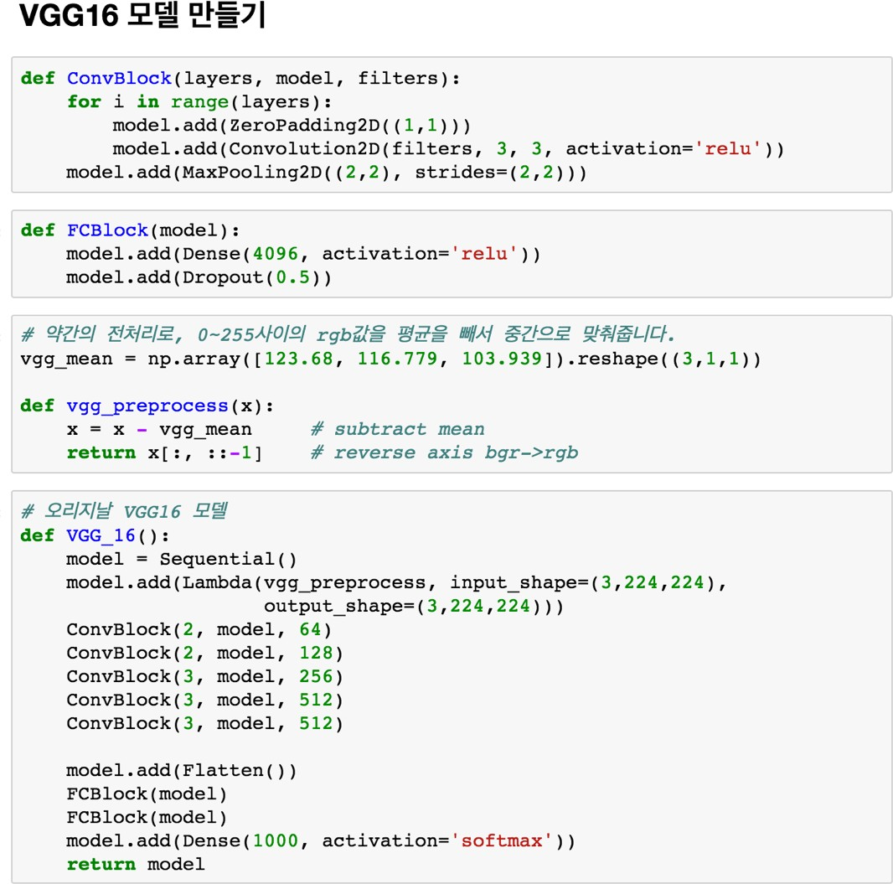

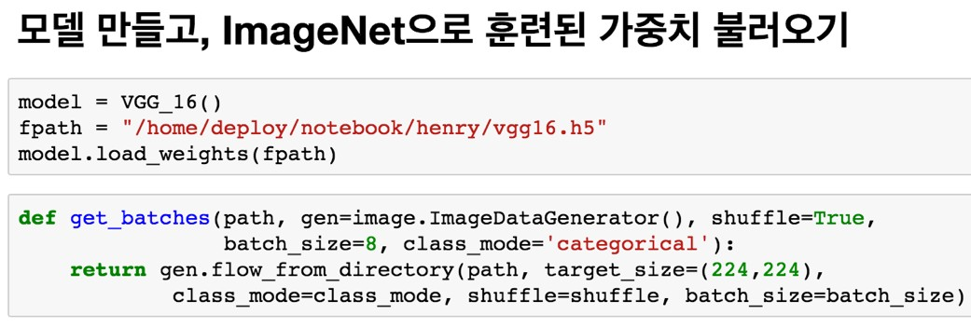
based on https://github.com/fastai/courses

Slide 15
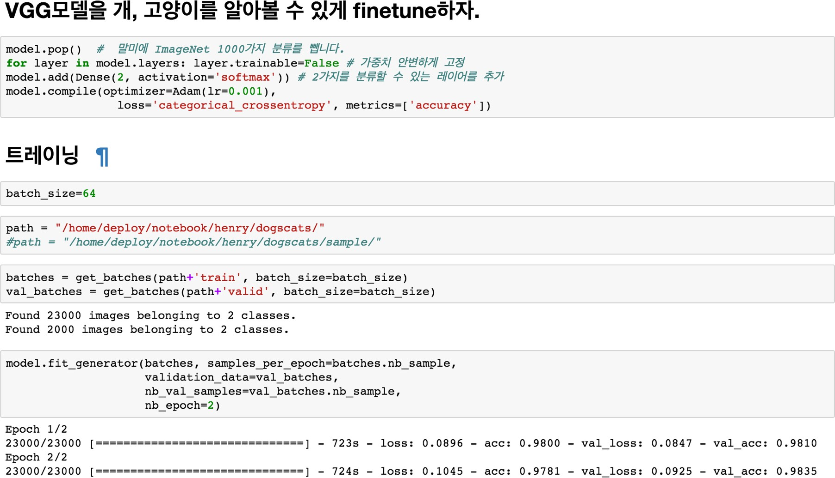

정확도 98.35% !!

Slide 16

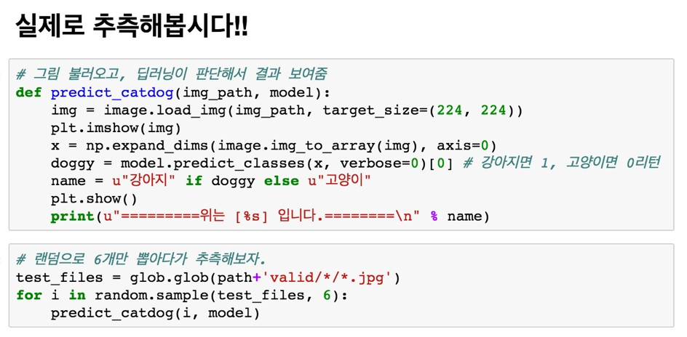

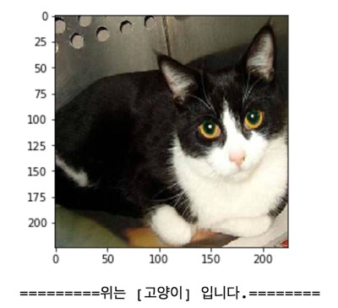

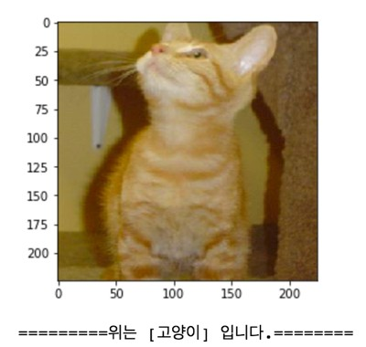

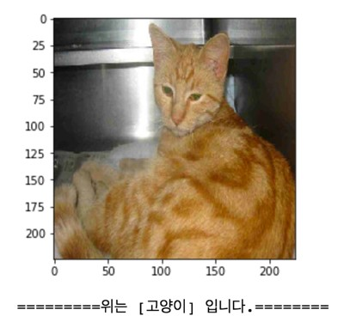

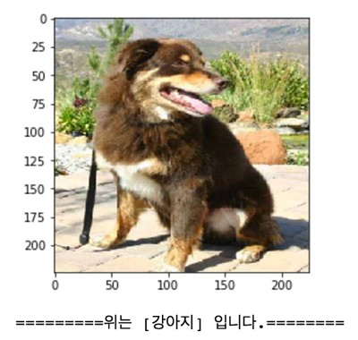


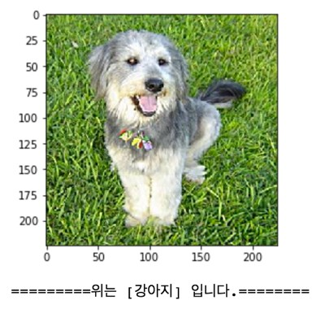
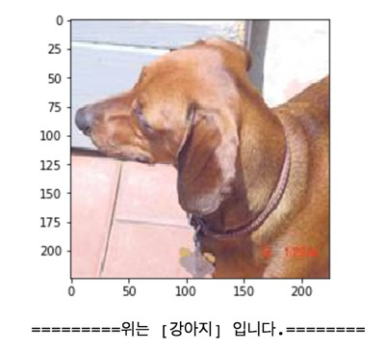
엄청 잘 맞춘다!!

Slide 17
사진을 보고 개랑 고양이를 구분하는 신박한 일을, 달랑 저 짧은 코드로 할수 있다!

Slide 18


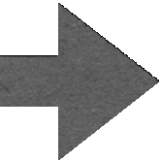
패러다임 쉬프트
기존의 코딩 :
조건을 라인바이라인으로 긴 코드로 써내려 가는 일
인풋
IF ~~~~~~~~~~
IF ~~~~~~~~~~
IF ~~~~~~~~~~
IF ~~~~~~~~~~
아웃풋
앞으로의 코딩 :
조건을 학습 모델의 여러 가중치로 변환하는 일
인풋
18.3
51.2
30.3
-30.2
14.9
7.9
아웃풋

Slide 19

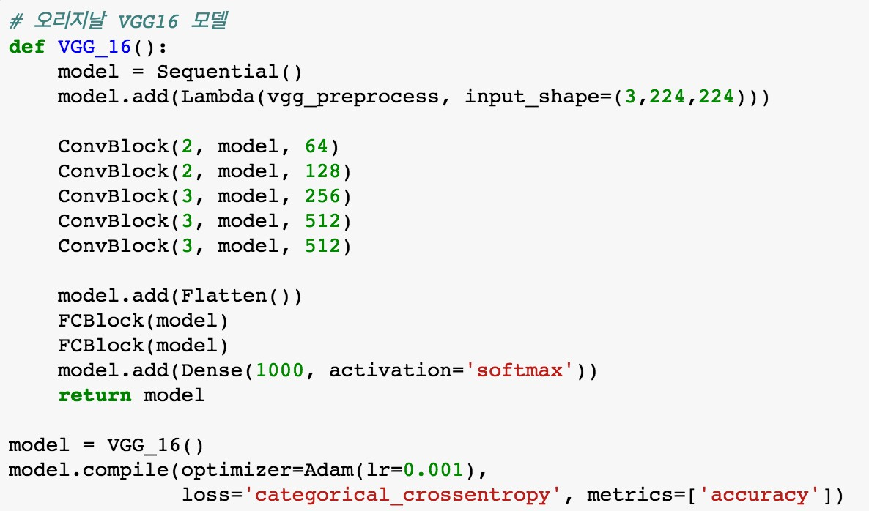

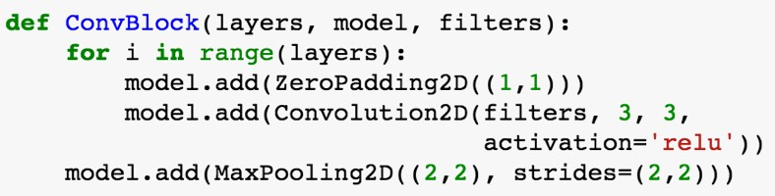

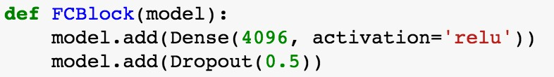
딥러닝의 정수중의 하나 : VGG16
강의가 끝날 때쯤 다 이해 갈겁니다^^
based on https://github.com/fastai/courses

Slide 20
일단 뉴럴넷 복습부터

Slide 21
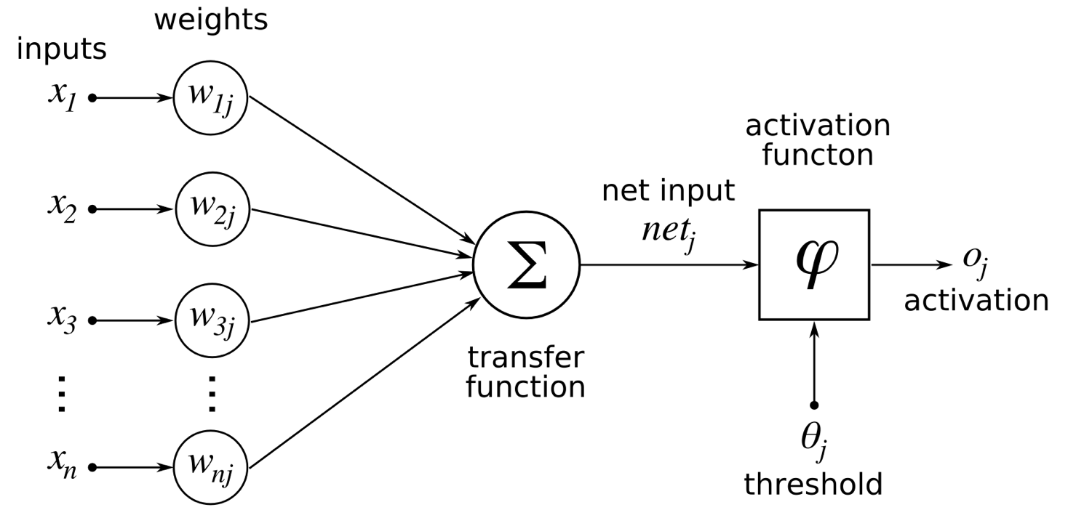

일단 뉴럴넷의 한 컴포넌트는 일케 생겼었죠
sigmoid

Slide 22
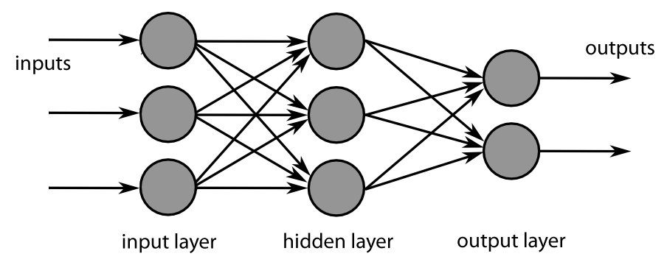
요런게 모여서 이런게 되었었습니다.

Slide 23
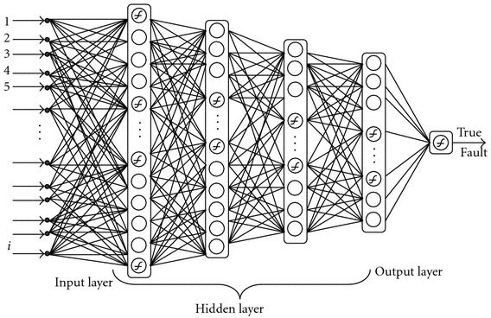
계속 층을 쌓아나갈 수도 있습니다.
이렇게 깊어지면 딥뉴럴넷(DNN)이라 하죠

Slide 24
사람의 뇌신경을 닮은 뉴럴넷이니 사람이 하는거 다 할 수 있지 않을까?!
그런데 잘 안됨

Slide 25
세가지 문제가 있었다.
덜하거나
Underfitting
느리거나
Slow
Overfitting
학습이 잘 안돼!
도대체학습은언제끝나는건가?
과하거나
겨우 되어도 융통성이 없다?!
(하여간 적당히가 없어요)

Slide 26
차근 차근 해결해봅시다!
덜하거나
Underfitting
느리거나
Slow
Overfitting
학습이 잘 안돼!
도대체학습은언제끝나는건가?
과하거나
겨우 되어도 융통성이 없다?!

Slide 27
Underfitting
덜하거나
학습이 잘 안돼!
느리거나
Slow
Overfitting
도대체학습은언제끝나는건가?
과하거나
겨우 되어도 융통성이 없다?!

Slide 28


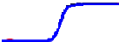
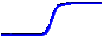


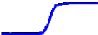
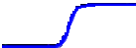
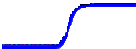


뉴럴넷의 학습방법 Back propagation
(사실 별거 없고 그냥 “뒤로 전달”)
뭐를 전달하는가?
현재 내가 틀린정도를 ‘미분(기울기)’ 한 거
입력
출력
입력
출력
미분하고, 곱하고, 더하고를 역방향으로 반복하며 업데이트한다.

Slide 29
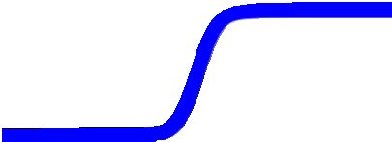
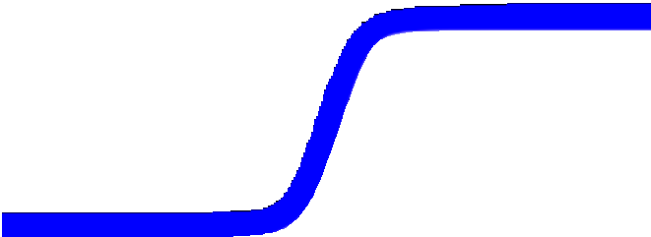
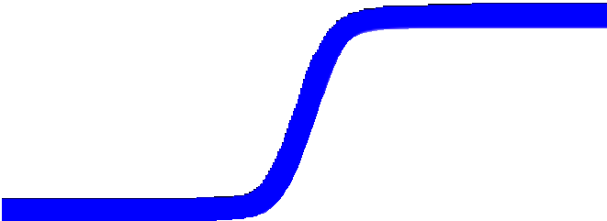
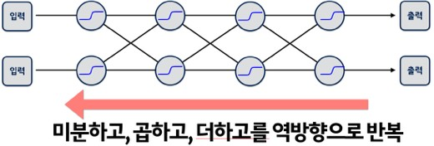
근데 문제는?
우리가activation함수로sigmoid 를썼다는것
여기의 미분(기울기)는 뭐라도 있다. 다행
근데여기는기울기0..이런거중간에곱하면뭔가뒤로전달할게없다?!
그런상황에서이걸반복하면??????

Slide 30
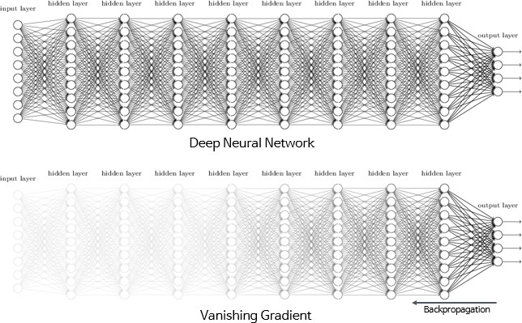
Vanishing gradient 현상 : ^{레이어가 깊을 수록 업데이트가 사라져간다.}
그래서 fitting이 잘 안됨(underfitting)
줄..
줄..
줄좀..
줄좀맞추자
끝줄학생
줄..
교장샘
학습이 잘 안됨

Slide 31

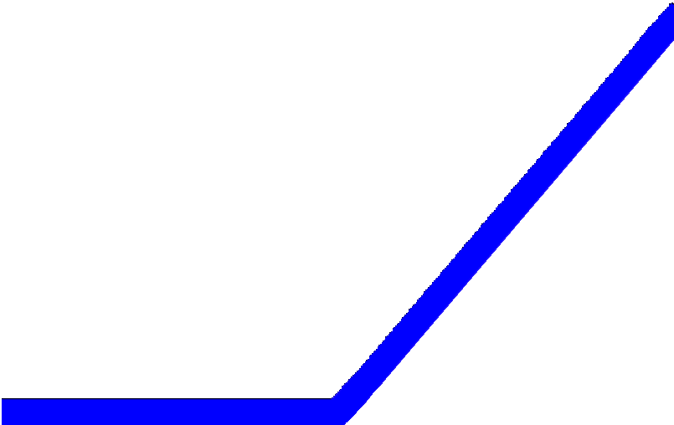
사그라드는 sigmoid대신
죽지않는 activation func을 쓰자!
ReLU (Rectified Linear Units)
이녀석은양의구간에서전부미분값(1)이있다!
줄좀맞추자
줄좀맞추자
줄좀맞추자
줄좀맞추자
줄좀맞추자
끝줄학생
교장샘
끝줄학생까지이야기가전달이잘되고위치를고친다!

Slide 32
전달하다가, 사그라져 버린다(vanishing gradient)
문제?
해결!
sigmoid -> ReLU = 뒤로전달 오케이!

Slide 33
Underfitting
덜하거나
학습이 잘 안돼!
느리거나
Slow
Overfitting
도대체학습은언제끝나는건가?
과하거나
겨우 되어도 융통성이 없다?!

Slide 34
기존 뉴럴넷이 가중치 parameter들을 최적화(optimize)하는 방법
Gradient Decent
loss funcion의 현 가중치에서의 기울기(gradient)를 구해서 loss를 줄이는 방향으로 업데이트해 나간다.

Slide 35
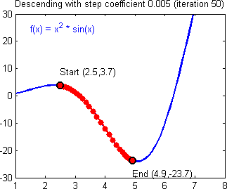
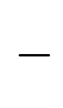
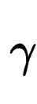
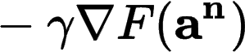
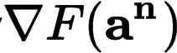
뉴럴넷은 loss(or cost) function을 가지고 있습니다. 쉽게 말하면 “틀린 정도”
현재 가진 weight 세팅(내 자리)에서, 내가 가진 데이터를 다 넣으면
전체 에러가 계산됩니다.
거기서 미분하면 에러를 줄이는 방향을 알 수 있습니다. (내자리의 기울기 * 반대방향)
그 방향으로 정해진 스텝량(learning rate)을 곱해서 weight을 이동시킵니다. 이걸 반복~~
weight의 업데이트 =
에러 낮추는 방향 (decent)
한발자국 크기 (learning rate)
현 지점의 기울기 (gradient)
X
X

Slide 36
아 그렇구나.
..잠깐? 이상한게 지나갔는데?

Slide 37
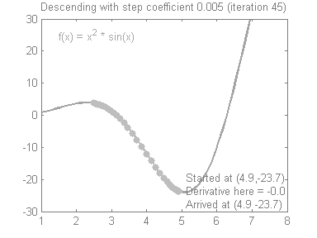





뉴럴넷 loss(or cost) function을 가지고 있습니다. 쉽게 말하면 “틀린 정도”
현재 가진 weight 세팅(내 자리)에서, 내가 가진 데이터를 다 넣으면
전체 에러가 계산됩니다.
_{“내가 가진} 거_{데}기서_{이}미_{터}분하_{를}면 에러_{다}를 줄_{넣}이는_{으}방향_{면}을 알?수”있습니다.
(내자리의 기울기 * 반대방향)
트레이닝 데이그터방향가으로몇정해진억스건텝량인(lea데rnin…g rate)을
곱해서 weight을 이동시킵니다. 이걸 반복~~
한발자국에러갈낮추때는 방마향 다 몇한발억자국건크기을 넣현어지점?의 기울기
weight의 업데이트
=
(decent)
^{X} (learning rate) ^{X}
(gradient)

Slide 38
어느천년에 다하는가.
GD보다 빠른 옵티마이저는 없을까?
StochasticGradientDecent!!

Slide 39
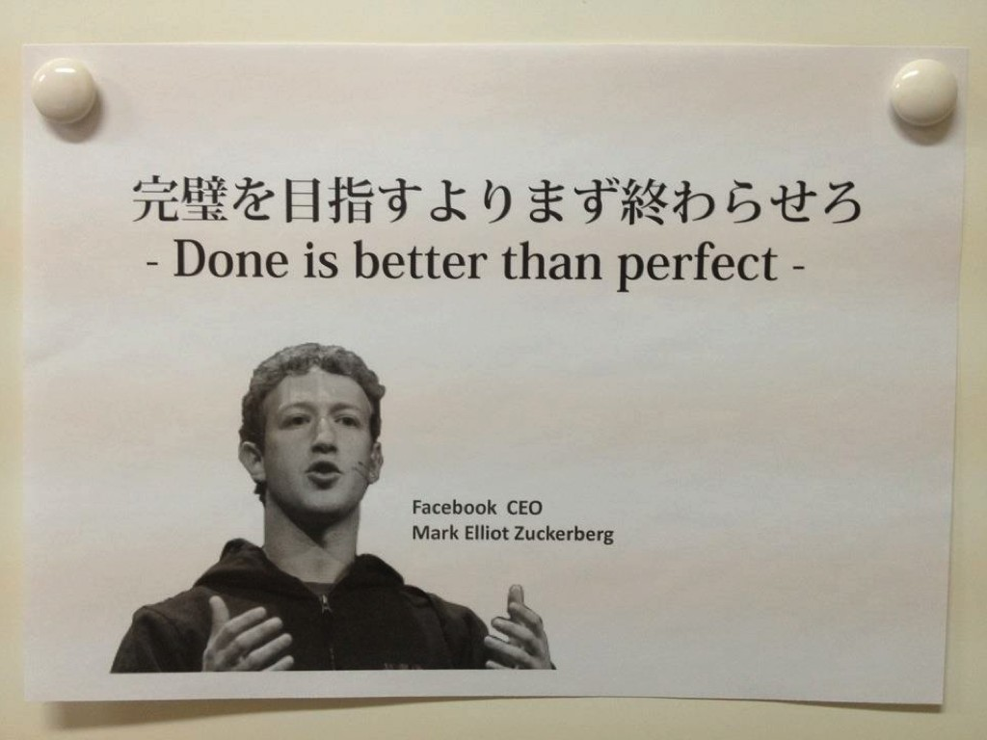
SGD의 컨셉 : 느린 완벽보다 조금만 훓어보고 일단 빨리 가봅시다.
(이거랑 닮음. 하지만 done도 better도 perfect도 실패하는 우리네 삶.. ㅠㅠ)

Slide 40

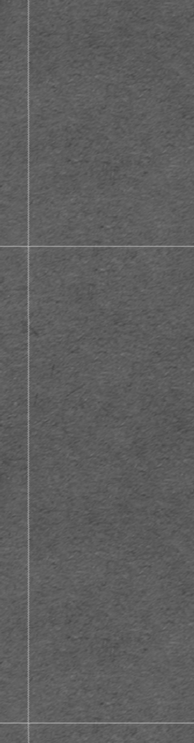


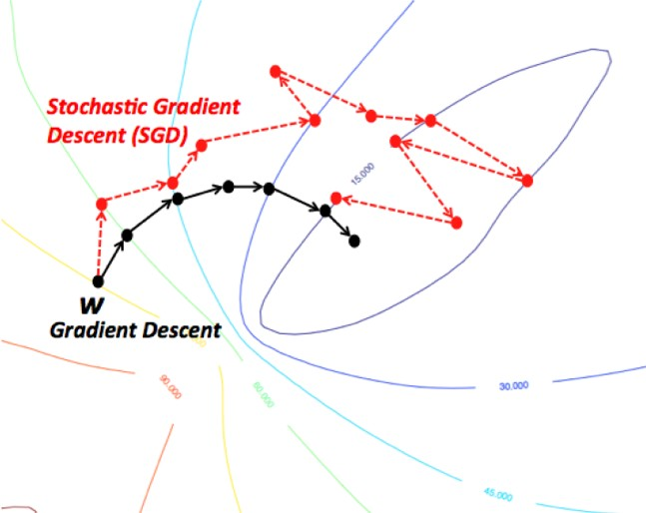
Stochastic Gradient Decent
Gradient Decent
mini-batch
mini-batch
학습데이터
full-batch
mini-batch
mini-batch
mini-batch
전부다 읽고나서 최적의 1스텝 간다.
작은 토막마다 일단 1스텝간다.

Slide 41
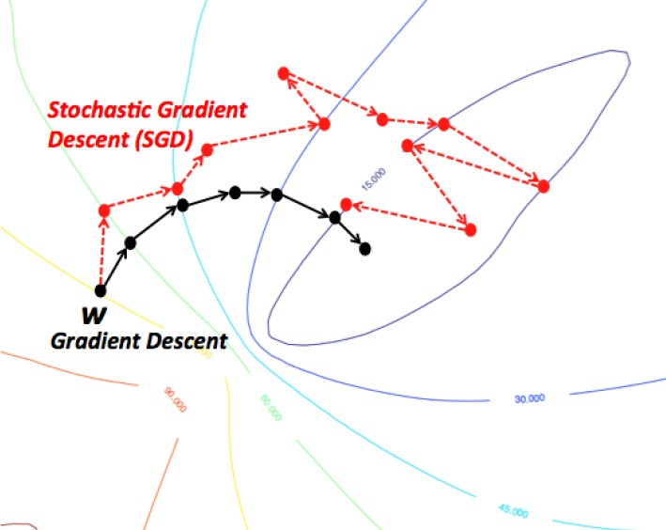
GD vs SGD
Gradient Decent 모든 걸 계산(1시간)후 최적의 한스텝
6스텝 * 1시간 = 6시간
최적인데 너무 느리다!
Stochastic Gradient Descent 일부만 검토(5분)
틀려도 일단 간다! 빠른 스텝!
11스텝 * 5분 = 55분 < 1시간
조금 헤매도 어쨌든 인근에 아주 빨리 갔다!
목적지

Slide 42

걸음마다batch로전부다계산하려니 GD가너무오래걸린다
문제?
해결!
SGD로mini-batch마다움직여
같은시간에훨씬더많이진행해서해결!

Slide 43
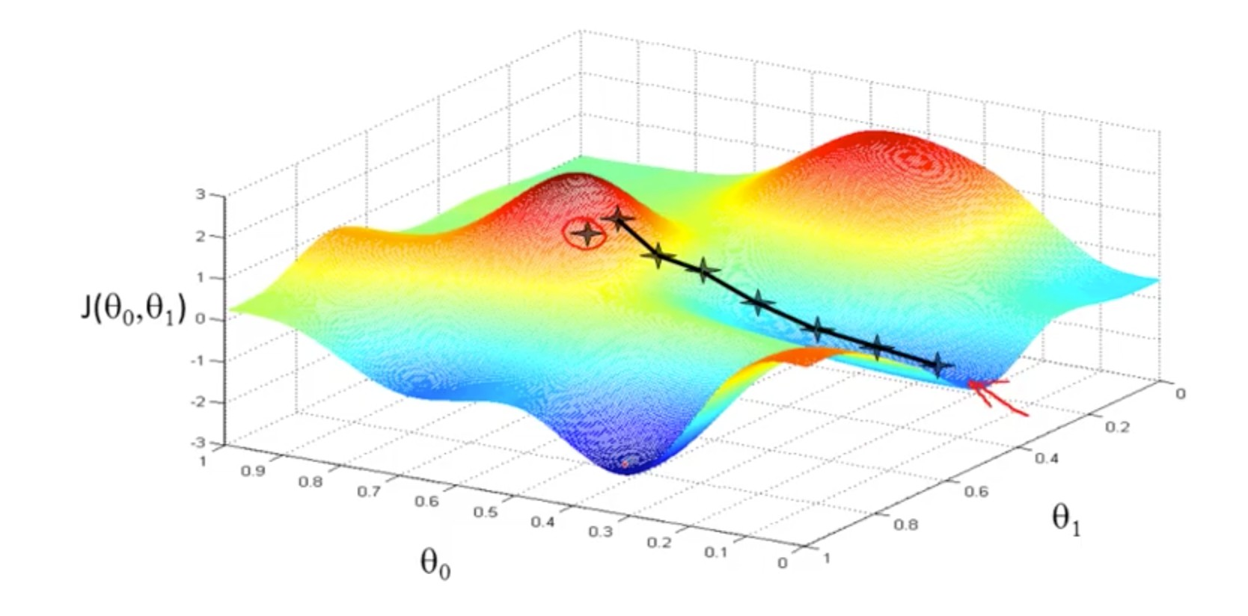
다시 생각해봐도 이건, 굴곡 많은 산을 좋은 오솔길을 찾아 잘 내려가는 일과 참 비슷

Slide 44
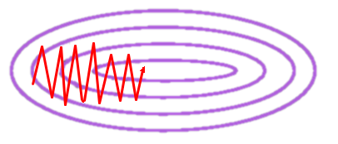
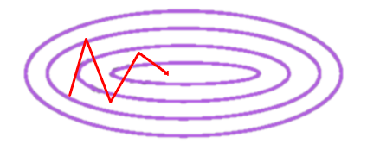
근데 미니 배치를 하다보니 와리가리(?) 방향 문제가 있다.
딱 봐도 더잘갈수 있는데 훨씬 더 헤매면서 간다.
훑기도 잘 훑으면서,
좀더 휙휙 더 좋은 방향으로 갈순 없을까?

Slide 45
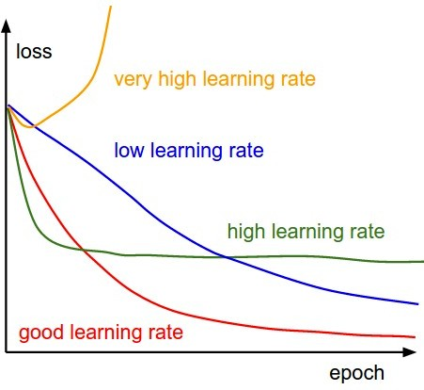
스텝사이즈(learning rate)도 문제가 된다.
보폭이 너무 작으면 오래 헤매고(파란라인)
보폭이너무크면,오솔길을지나친다(녹색라인)

Slide 46
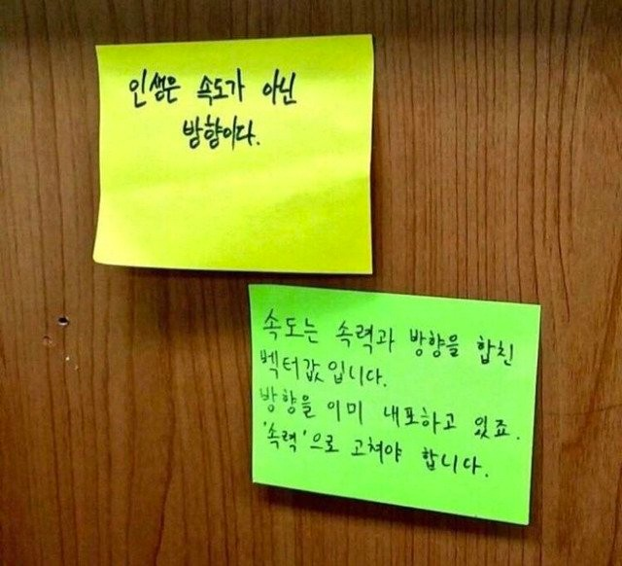
이과가 또.jpg

Slide 47
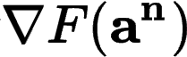
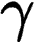
산을 잘 타고 내려오는 것은 어느 방향으로 발을 디딜지 얼마 보폭으로 발을 디딜지
두가지를 잘잡아야 빠르게 타고 내려온다.
SGD를 더 개선한 멋진 optimizer가 많다!
SGD의 개선된 후계자들

Slide 48




여러가지 방법이 있다!
http://imgur.com/NKsFHJb

Slide 49
산 내려오는 작은 오솔길 잘찾기(Optimizer)의 발달 계보
모든 자료를 다 검토해서
내 위치의 산기울기를 계산해서 갈 방향을 찾겠다.
Nesterov Accelerated Gradient
NAG
일단 관성 방향 먼저 움직이고,
움직인 자리에 스텝을 계산하니
Nadam
Adam에 Momentum 대신 NAG를 붙이자.
GD
Momentum
더 빠르더라
스텝 계산해서 움직인 후,
스텝방향
아까 내려 오던 관성 방향 또 가자
Adam
RMSProp + Momentum 방향도 스텝사이즈도 적절하게!
SGD
전부 다봐야 한걸음은 너무 오래 걸리니까 조금만 보고 빨리 판단한다 같은 시간에 더 많이 간다
스텝사이즈
RMSProp
보폭을 줄이는 건 좋은데
이전 맥락 상황봐가며 하자.
Adagrad
안가본곳은 성큼 빠르게 걸어 훓고 많이 가본 곳은 잘아니까
갈수록 보폭을 줄여 세밀히 탐색
AdaDelta
종종걸음 너무 작아져서 정지하는걸 막아보자.

Slide 50
잘 모르겠으면 Adam!

Slide 51

SGD가 빠른데 좀 헤맨다
문제?
해결!
SGD의 개선된 버전을 골라
더 빠르고 더 정확하게!

Slide 52
Underfitting
덜하거나
학습이 잘 안돼!
느리거나
Slow
Overfitting
도대체학습은언제끝나는건가?
과하거나
겨우 되어도 융통성이 없다?!

Slide 53








를가르쳤더니..
열심히 뉴럴넷에게 고양이
뚱뚱하니까 고양이 아님
갈색이니까고양이아님
귀처졌으니까 고양이 아님
융통성이라곤 눈꼽 만큼도 없다! Overfitting

Slide 54
뉴럴넷에게 융통성을 기르는 방법은? 가르칠 때 부터, 좀 가리면서 가르친다!
DropOut!
학습 시킬 때,
일부러 정보를 누락 시키거나 중간 중간 노드를 끈다.

Slide 55











색지우고
얼굴위주
귀 빼고

Slide 56
dropout으로 일부에 집착하지 않고
중요한 요소가 무엇인지
터득해 나간다.

Slide 57
과적합으로 융통성이 없다.
문제?
해결!
DropOut으로
유연성을 획득시킨다.

Slide 58
문제 해결 완료!
덜하거나
Underfitting
느리거나
Slow
Overfitting
학습잘되고
이젠 빠르고
과하거나
융통성도 생겼다!

Slide 59
딥러닝을 가능하게 한 개념들을 배웠다!
ReLU SGD
mini-batch DropOut
RmsProp
Adam
Adam
Vanishing gradient
LearningRate
등등등~

Slide 60
깊은 뉴럴넷의 학습이 가능해졌다.
이제 이것들을 잘 쌓아서 일을 해보자.

Slide 61


문제의 유형에 따라 적절한 아키텍쳐를!
스냅샷성 데이터
snapshot
시퀀스성 데이터
CNN
Convolutional
neuralnetwork
이미지, 영상, 바둑(?)
RNNorLSTM
음성, 언어, 주식가격, 맥락
sequence
recurrent neuralnetwork
LongShort TermMemory

Slide 62
아까 봤던 VGG도 유명한 CNN구조중의 하나.
이바닥에 유명한 녀석으로 AlexNet(구형),
VGG(인기많고 많이 씀, 그냥 믿고 쓰는 허브솔트같은 느낌),
GoogleNet(첨에 인기없고, 뒤에 Inception 버전업 되고 좀 씀), ResNet(레이어 짱많음, 최근 많이 쓰임)

Slide 63


이런거 다 어디서 나오나요?
영상인식관련천하제일무술대회가있습니다.
TheImageNetLargeScaleVisualRecognitionChallenge(ILSVRC) 길어서보통ImageNet대회라고합니다.ㅎㅎ
연구자들이 자웅을 겨루며, 좋은 구조가 많이 나왔습니다.

Slide 64

최신
과거

Slide 65
VGG는구조가직관적이고 성능도상당히쓸만해서 대중적으로많이쓰입니다.
(다른많은구조의재료가되곤합니다)

Slide 66

VGGNET의 구조
이해를하기위해,우리가그림을본다고상상해봅시다.
Image from http://file.scirp.org/Html/4-7800353_65406.htm

Slide 67


그림을 눈앞 1cm거리에서 본다고 생각해보자.
처음에는 점과 선, 이상한 질감 몇개 밖에 모르겠다.

Slide 68


점과 선, 질감을 충분히 배우고, 조금 떨어져서 보자.
점과 선이 질감이 합쳐져 삼각형, 동그라미, 북실함이 보인다.

Slide 69



삼각형, 원, 사각형, 북실함등을 조합해서 보니
뾰족귀와 땡그란눈과 복실한 발을 배웠다.

Slide 70

더 멀리서 보니, 그것들이 모아져있다.이것은?
고양이!!

Slide 71
조각을 보고, 패턴을 익히고, 점점 멀리서 조합을 본다.
이 방식을 흉내내면 컴퓨터도 그림을 잘 볼수 있겠지?

Slide 72




계산량측면에서도!
이런생각을해봤다.
보통뉴럴넷은서로가서로에게전부다연결되어있는데 이러다보니맞춰야할weight들도많아..
이미지에서는인근픽셀끼리만상관있지않나?
가까운것들끼리만묶어서계산하면의미도있고 계산량도줄겠는데?

Slide 73
Convolution:특정패턴이있는지박스로훓으며마킹
위아래선필터,좌우선필터,대각선필터,이런질감필터, 요런질감필터,동그라미필터등등여러가지“조각”필터로 해당패턴이그림위에있는지확인한다.
Convolution박스로밀고나면,숫자가나옴
그숫자를Activation(주로ReLU)에넣어나온값
이걸로이미지지도를새로그린다.

Slide 74


이런걸밀고다닌다.
이게Conv필터한개예제

Slide 75

사소하지만중요한거하나.Zeropadding
귀퉁이가 짤리다보니, 사이즈 유지를 위해 conv 전에 0을 모서리에 보태고 한다.

Slide 76
Convolution의 멋진점은
간단한 필터들이 쌓여가면서 엄청나게 복잡한 필터를 만들어나가는 것
이런 필터를 뉴럴넷이 알아서 찾아주는 것

Slide 77
가로
Convolution
Convolution
Convolution
세로
필터수
Convolution의좋은점
부품을조립해더복잡한부품을만든다

Slide 78



https://arxiv.org/pdf/1311.2901.pdf

Slide 79
점점더멀리서보는법?
우리가멀어져도되지만 그림을줄여도되겠구나?

Slide 80
사이즈를 점진적으로 줄이는 법 MaxPooling
4 | 3 | 3 | 2
1 | 0 | 0 | 8
0 | 1 | 2 | 2
2 | 7 | 9 | 1
4 | 8
7 | 9
nxn(Pool)을 중요한 정보(Max)한개로 줄인다. 선명한 정보만 남겨서, 판단과 학습이 쉬워지고 노이즈가 줄면서, 덤으로 융통성도 확보된다.
그러면 절반짜리 이미지가 완성!
stride라고 해서
좌우로 몇칸씩 뛸지 설정. 보통(2x2)
보통 2x2로 화면 전역에 적용한다

Slide 81
패턴들을 쌓아가며 점차 복잡한 패턴을 인식한다(conv)
사이즈를 줄여가며, 더욱 추상화 해나간다(maxpooling)

Slide 82


Slide 83

후반부에는추상화부품으로남는다.
 | 눈 | 눈
 | 코 | 입 | 귀
 |  | 목
 | 티 | 티 | 티
Conv와 MaxPooling 의반복
우리는궁극적으로 이런녀석을가지게된다.
시작은이렇게256*256 픽셀을다보았어야해도

Slide 84
막판, 추상화가 끝난 데이터를 FC에 넣어 판단한다
(fully connected layer)

Slide 85
최종판단은FullyConnectedLayer에게먹여서하게한다.
“개” X
 | 눈 | 눈
 | 코 | 입 | 귀
 |  | 목
 | 티 | 티 | 티
눈과코와귀가있고 티를입고있으니
“고양이” X
“사람” O
“말” X

Slide 86
뉴럿넷에게 답을 회신받는 3가지 방법
O/X
기냐? 아니냐?
Category
종류중에요건뭐냐?
Value
이게얼마가될거같니?
output을 그냥 받는다.
output에 sigmoid를 먹인다.
output에 softmax를 먹인다.

Slide 87
그래서1000개종류분류하는 아키텍쳐는
끝이SoftMax로되어있다.

Slide 88
이제 다시 처음의 코드를 봅시다!

Slide 89





Slide 90

Conv블럭은
그런 Conv를 layes 수만큼 겹겹히 쌓는구나.
사이즈 안줄어들게 가장자리 채워주고
2) 3x3 사이즈 패턴으로, filter갯수만큼 패턴을 찾겠구나. activation은 ReLU를 쓰네?
4) 그렇지. 충분히 했으면 사이즈 줄여줘야지

Slide 91

Conv+MaxPooling 덩어리를 필터 갯수 늘리면서 그림사이즈는 점점 줄어들게 쌓아 올리는 구만.
이걸 FC에 먹이려고 좌악 펴주고

Slide 92

FC블럭은
1) 출력 4096짜리,
Ful y Connected NN이군
ReLU썼고
그렇지. 오버피팅 방지로 DropOut들어가야지

Slide 93

마지막엔 1000개 출력인데,
그중 하나 고르는(Category)니까 softmax구만
그렇지. 길찾는법은 믿고 쓰는 Adam이지.

Slide 94

Clear!!!!!!

Slide 95
축하드립니다!
여러분은 지금 실제 돌아가는 코드를 왜 그런지를 알면서
읽어 낼수 있게 되었어요!
인스톨 완료!

Slide 96

부분부분만 공부하면 어렵게 느껴지던 딥러닝
왜 그렇게 만들어졌는지를 따져보면 구조가 그려집니다. 구조를 알면 어렵지 않아요.
(LSTM편과 강화학습편은 다음에 또 선보일게요 그리고 저희 사람 뽑습니다. 곧 공고 할게요~~ )

